Slide 1
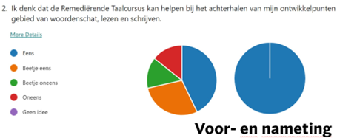
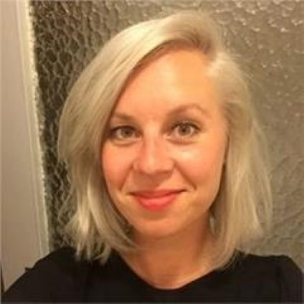
Wie ben je?
Wat was de aanleiding?
Wat heb je gedaan?
Wat leverde dat op?
Huidige situatie:
In HR-brede taalvisie wordt taalcompetentie onder meer in verband gebracht met studiesucces.
Sinds 2017 wordt LERO-breed daariom in jaar 1, 2 en 3 een taalcursus aangeboden door docenten LERO Nederlands.
Ondanks deze cursussen is er een groep studenten waarbij wij constateren dat deze meer begeleiding nodig hebben;
1^{ste-}jaars studenten vallen op de HBO-Taalmeting uit.
Voor hen daarom keuzevak: een Remediërende taalcursus
Wensen voor de toekomst:
Reguliere taalcursussen in jaar 1, 2 en 3 worden ook door de vakdocenten gegeven
Remediërende taalcursussen door docenten LERO Nederlands
Start: ontwikkelen OP1 2022
Uitproberen OP 2 en OP3
Analyseren OP4 en OP1 2023
Implementeren 2023-2024
De analyse is nog volop aan de gang! Op basis van OP 2 en OP3 wat opvallende zaken:
Simone Bais
IVL
Lerarenopleiding Nederlands
Coördinator Taalcursussen
baisj@hr.nl
Melanie de Koning-Riekwel
IVL
Lerarenopleiding Nederlands
Kerndocent Nederlands
riems@hr.nl
Beiden Taalambassadeurs bij de LERO
OP1:
Remediërende taalcursus ontwikkeld
studenten schrijven uiteindelijk een tekst over een IVL-brede stelling.
Kijken, spreken en lezen over de stelling vormen de basis om erover te kunnen schrijven.
Vergelijkend leren aan de hand van de digitale tool Comproved.
OP 2 en OP3
Remediërende taalcursus uitgezet voor ClusterTalen
cursus gegeven
data verzameld
geëvalueerd met studenten
cursus en onderzoek aangescherpt.
OP 4
Remediërende taalcursus analyse
Op basis daarvan wordt geconcludeerd wat de waarde van de cursus kan zijn binnen het taalbeleid van IvL.
‘Dit was echt nuttig, eigenlijk moet elke student deze cursus volgen. Ik maak mij nu geen zorgen meer over het essay’.
Taaldocenten zijn nodig voor de groep studenten die meer begeleiding nodig heeft!
Vakdocenten zijn nodig voor de reguliere groep studenten.
Gericht op: studenten en curriculum
Taal & onderwijs
Taal & toetsing
De remediërende Taalcursus
"Wij zweren bij vergelijkend leren en remediëren!"

